Slide 1
25-28 Ekim 2016 Stuttgart İş Gezisi

Slide 3
Almanya’nın Stuttgart Fuar Merkezi’nde 26-27 Ekim 2016 tarihlerinde "Global Connect İş Fuarı ve Forumu" düzenlenmiştir.

Slide 5
Almanya'nın önde gelen ihracat ekonomisi forumlarından biri olan Global Connect Forumu'na,
Ulm Sanayi ve Ticaret Odası'nın daveti üzerine Odamızın koordinatörlüğünde olmak üzere…

Slide 6
Trakya Bölgesinden
Edirne, Kırklareli ve Tekirdağ'daki il ve ilçelerdeki sanayi, ticaret odalarının yönetici ve üyelerinden oluşan işadamları heyetimiz resmi temaslarda ve ikili iş görüşmelerinde bulunmuşlardır.

Slide 7
Çerkezköy TSO koordinatörlüğündeki Trakya İş dünyası heyetinin üç günlük programında, ilk gün belirlenen heyet ile T.C. Stuttgart Başkonsolosu Sayın Ahmet Akıntı ve…

Slide 8
T.C. Stuttgart Başkonsolosluğu Ticaret Ataşesi Sayın Mehmet Ali Çolakoğlu ziyaret edildi.

Slide 9
Bir saati aşkın süre yapılan görüşmede
T.C. Stuttgart Başkonsolosumuz Sayın Ahmet Akıntı, heyetteki her isimle tek tek tanıştı ve meslekî dilek ve önerilerini dinledi.
Global Connect Fuarının uluslararası çok önemli bir organizasyon olduğunu kaydetti.

Slide 10
Sayın Başkonsolosun heyetimize gösterdiği ilgi dilek ve temennilerden sonra Meclis Başkanımız Sayın Taha Ülker Beyefendi, T.C. Stuttgart Başkonsolosu Sayın Ahmet Akıntı Beyefendiye ziyaret vesilesiyle Odamız adına bir plaket sundu.

Slide 11
Edirne, Tekirdağ, Kırklareli, Çorlu, Lüleburgaz’dan katılan heyet temsilcileri, günün anısına T.C. Başkonsolosumuz Sayın Ahmet Akıntı ve T.C. Stuttgart Başkonsolosluğu Ticaret Ataşesi Sayın Mehmet Ali Çolakoğlu ile birlikte toplu fotoğraf çektirdi.

Slide 12
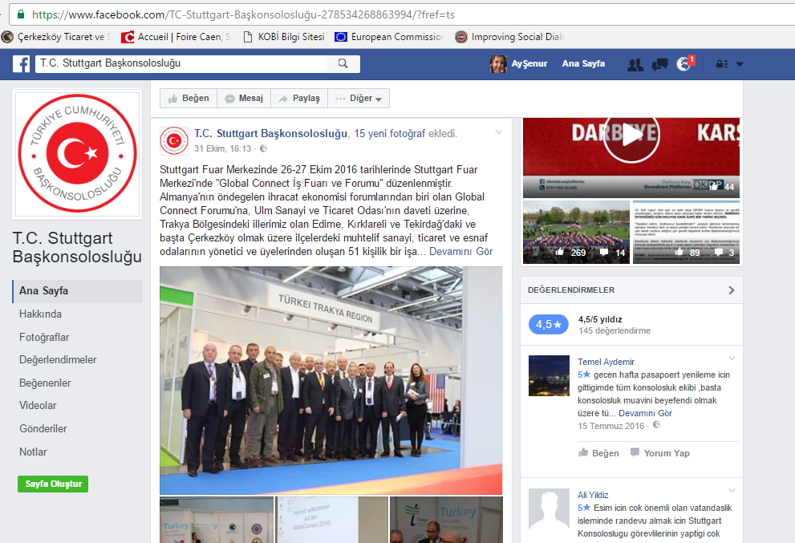
Stuttgart Başkonsolosluk facebook sayfasında da ziyaretle ilgili bilgilere yer verildi

Slide 13
FUAR ZİYARETİ 2. GÜN

Slide 14
HEYET GLOBAL CONNECT 2016 FUAR VE FORUM MERKEZİNDE

Slide 15
HEYET GLOBAL CONNECT 2016 FUAR VE FORUM MERKEZİNDE

Slide 16
GLOBAL CONNECT 2016 FUARI AÇILIŞ KONUŞMASI

Slide 17
Fuar açılış konuşmasında, ihracat, pazara giriş ve uluslararası işbirliği oluşturma; küresel ticaret, ticareti kolaylaştırma, Almanya ve diğer ülkelerin pazar bilgileri gibi konular hakkında bilgilendirmeler yapıldı.

Slide 18
Çerkezköy TSO
Meclis Başkanımız Sn. Taha Ülker
ve
Ulm Ticaret ve Sanayi Odası
Yönetim Kurulu Başkanı
Sn. Dr. Peter Kulitz

Slide 19
GLOBAL CONNECT 2016 FUARI İKİLİ İŞ GÖRÜŞMELERİ

Slide 20
GLOBAL CONNECT 2016 FUARI İKİLİ İŞ GÖRÜŞMELERİ

Slide 21
GLOBAL CONNECT 2016 FUARI İKİLİ İŞ GÖRÜŞMELERİ

Slide 22
GLOBAL CONNECT 2016 FUARI İKİLİ İŞ GÖRÜŞMELERİ

Slide 23
GLOBAL CONNECT 2016 FUARI İKİLİ İŞ GÖRÜŞMELERİ
Heyetteki katılımcı 13 firma,
63 ikili iş görüşmesi gerçekleştirmiştir

Slide 24
Global Connect 2016 Fuarı Trakya Odaları Standı

Slide 25
GLOBAL CONNECT 2016 FUARI TRAKYA ODALARI STANDI
Türk standında T.C. Stuttgart Başkonsolosu ve Ticaret Ataşesi heyetimize eşlik etti.

Slide 26
GLOBAL CONNECT 2016 FUARI TRAKYA ODALARI STANDI

Slide 27
ULM IHK İLE DEĞERLENDİRME
Fuar merkezinde Çerkezköy TSO
Meclis Başkanımız Taha Ülker ve beraberindekiler, Ulm Ticaret ve Sanayi Odası
Genel Müdürü Sayın Otto Salzle ile bir görüşme gerçekleştirdi

Slide 28
ULM IHK İLE DEĞERLENDİRME

Slide 29
ULM IHK İLE DEĞERLENDİRME
Görüşmeye
T.C. Stuttgart Başkonsolosumuz Sayın Ahmet Akıntı da eşlik etti

Slide 30
TÜRKİYE EKONOMİ FORUMU
T.C. Stuttgart Başkonsolosu Sayın Ahmet Akıntı ziyaretin ikinci gününde Ulm Sanayi ve Ticaret Odası'nın organizatörlüğünde gerçekleştirilen ‘Türkiye Ekonomi Forumu’nda konuştu

Slide 31
TÜRKİYE EKONOMİ FORUMU
‘Türkiye Ekonomi Forumu’nda Türk heyeti arasında T.C. Stuttgart Ticaret Ataşemiz Sayın Mehmet Ali Çolakoğlu da vardı

Slide 32
FUAR ZİYARETİ 3. GÜN

Slide 33
Fuar ve forum etkinliklerinin üçüncü gününde METAL, İNŞAAT VE ENERJİ grupları olarak fabrika ziyaretlerine gidildi

Slide 34
METAL GRUBU
MEBA Sawing Solutions
Metal testere fabrikası ziyaret edildi

Slide 35
METAL GRUBU

Slide 36
METAL GRUBU
MEBA
Testere Fabrika yetkilileri ürünleri ve üretim hakkında bilgi verdi

Slide 37
İNŞAAT VE ENERJİ GRUBU
HANDWERK INTERNATİONAL’da inşaat ve enerji verimliliği sektörlerine yönelik yapılan toplantı

Slide 38
İNŞAAT VE ENERJİ GRUBU
VIRTUAL DIMENSION CENTER firmasının 3 boyutlu inşaat çizimleri ile statik konumlandırmalar hakkında sunumları

Slide 39
İNŞAAT VE ENERJİ GRUBU
VIRTUAL DIMENSION CENTER firmasının tadilat ettiği Stuttgart Parlamento Binası

Slide 40
BASINDA STUTTGART İŞ GEZİSİ

Slide 41
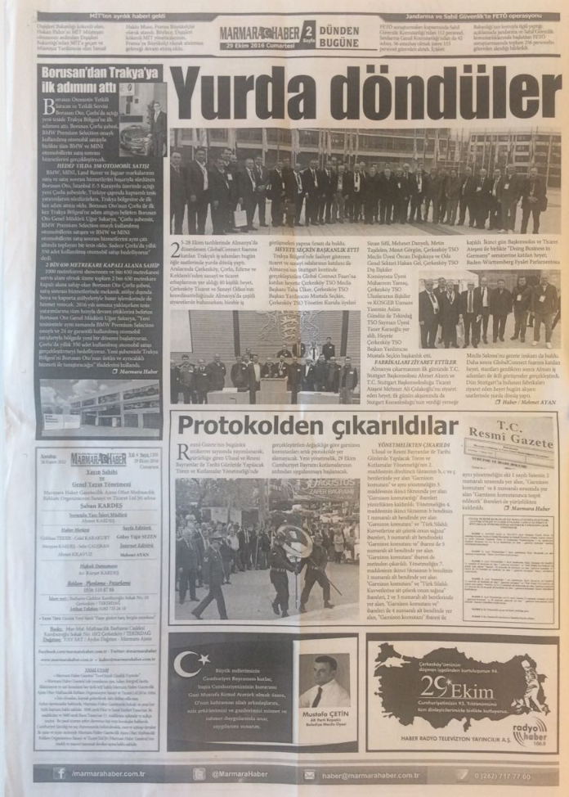
BASINDA STUTTGART İŞ GEZİSİ

Slide 42
KATILIMCI DEĞERLENDİRMELERİ-GENEL GEZİ
 | Memnun | Yeterli | Geliştirilebilir | Kararsız
Etkinlik öncesi organizasyon | 6 | 5 | 3 | 0
Organizasyonun firmanıza katkısı | 7 | 5 | 2 | 0
Ulaşım Organizasyonu | 13 | 1 | 0 | 0
Otel Organizasyonu | 13 | 1 | 0 | 0
Tekrar Katılım | 8 kesin | 3 uygun olursa | 1 kararsız

Slide 43
KATILIMCI DEĞERLENDİRMELERİ-İKİLİ GÖRÜŞMELER - 13 FİRMA 63 GÖRÜŞME
 | Memnun | Yeterli | Geliştirilebilir
Etkinlik öncesi organizasyon | 2 | 3 | 3
İş bağlantısına katkısı | 1 | 5 | 1
Karşılıklı randevulaşma | 2 | 3 | 2
Numune alışverişi | 2 | 4 | 1
Görüşülen kişi nitelik | 2 | 3 | 2
Karşılıklı ziyaret planı | 0 | 5 | 2
Mekan | 4 | 3 | 0
Süre | 0 | 6 | 1
Tekrar Katılım | EVET

Slide 44
TEŞEKKÜRLER

